Slide 1





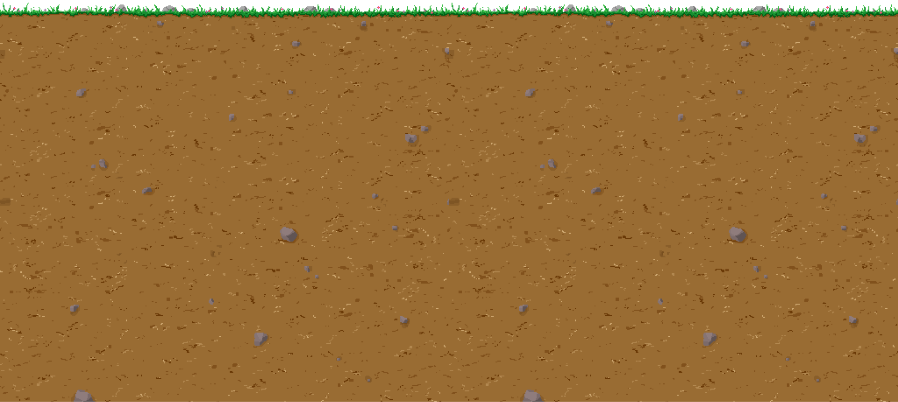

Slide 2
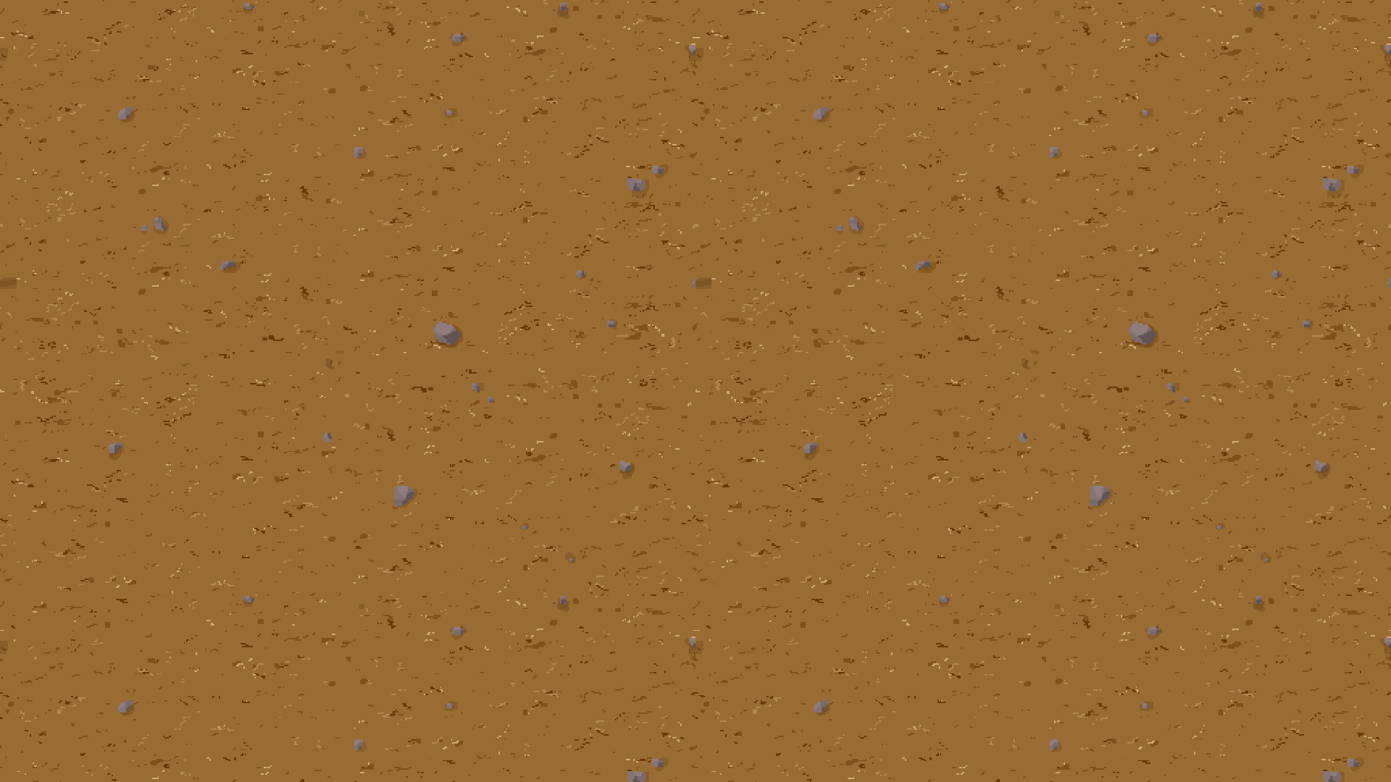
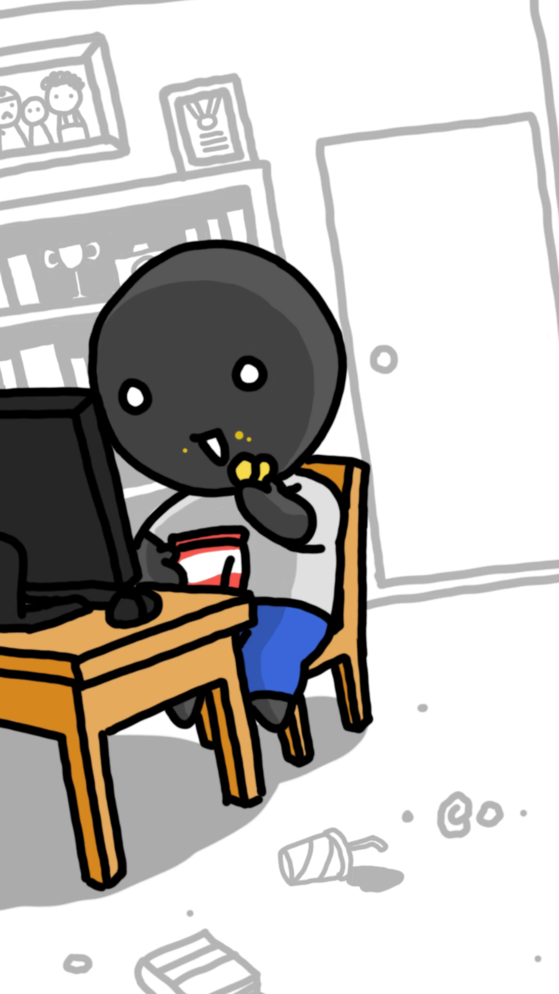
홍보 영상

Slide 3

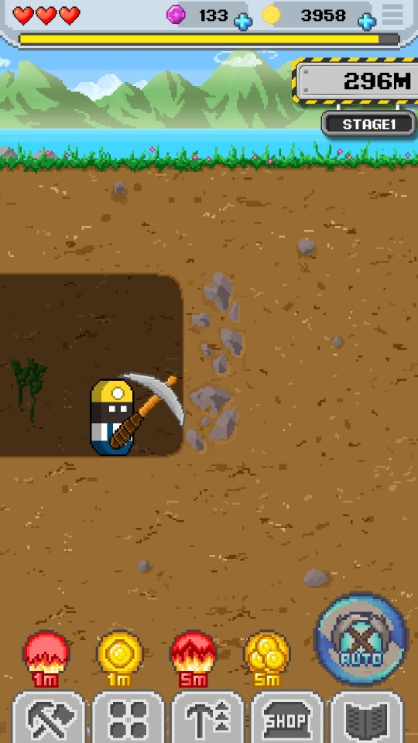

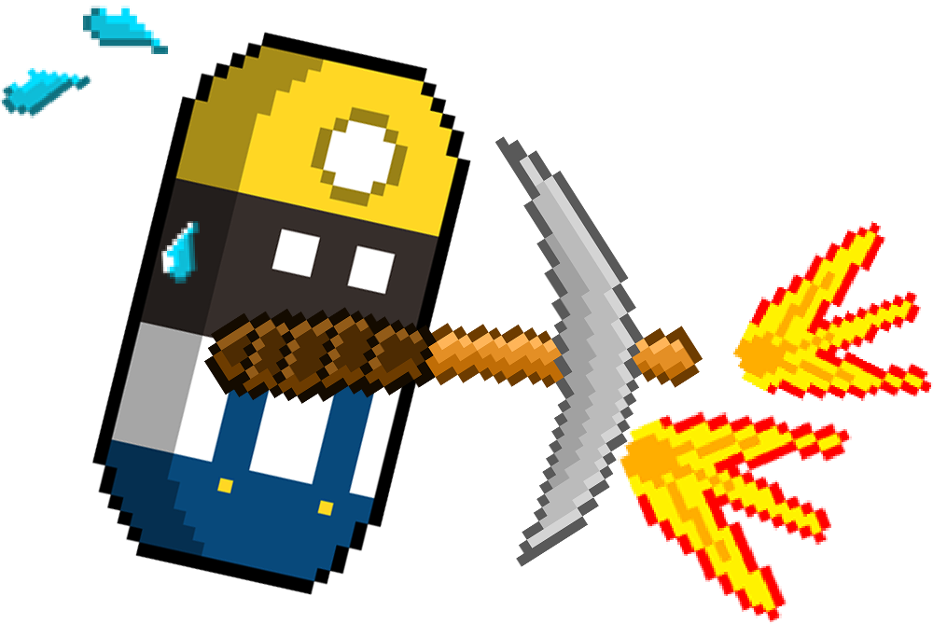
게임 개요
1
화면을 터치하여
벽을 부수세요.

Slide 4

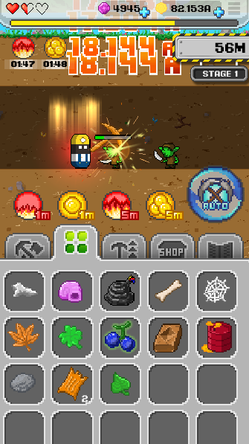
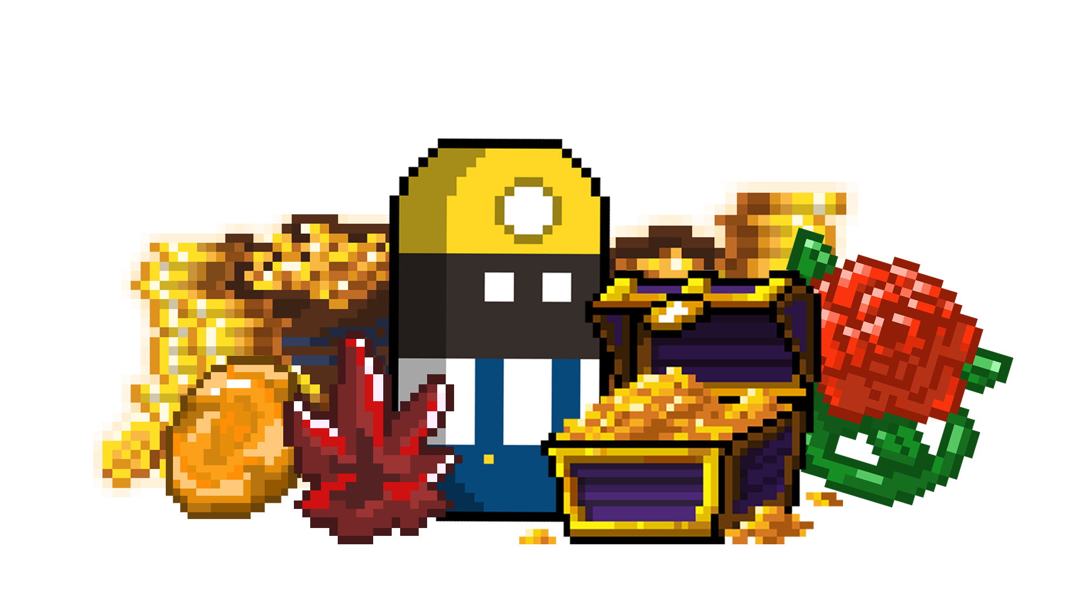
2
땅에 묻혀있던
돈과 아이템을
모으세요.

Slide 5

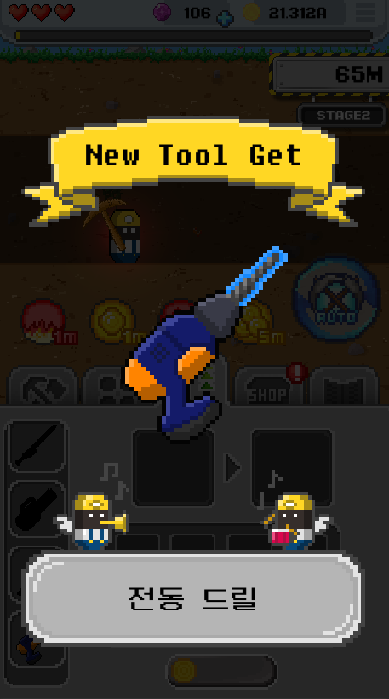

3
모은 재료들로
도구를 강화하고
조합하세요.

Slide 6

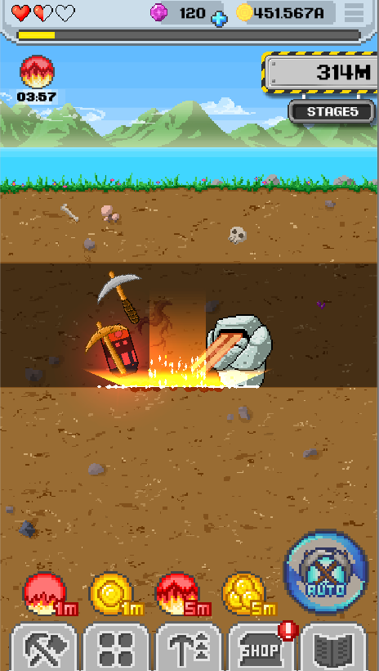
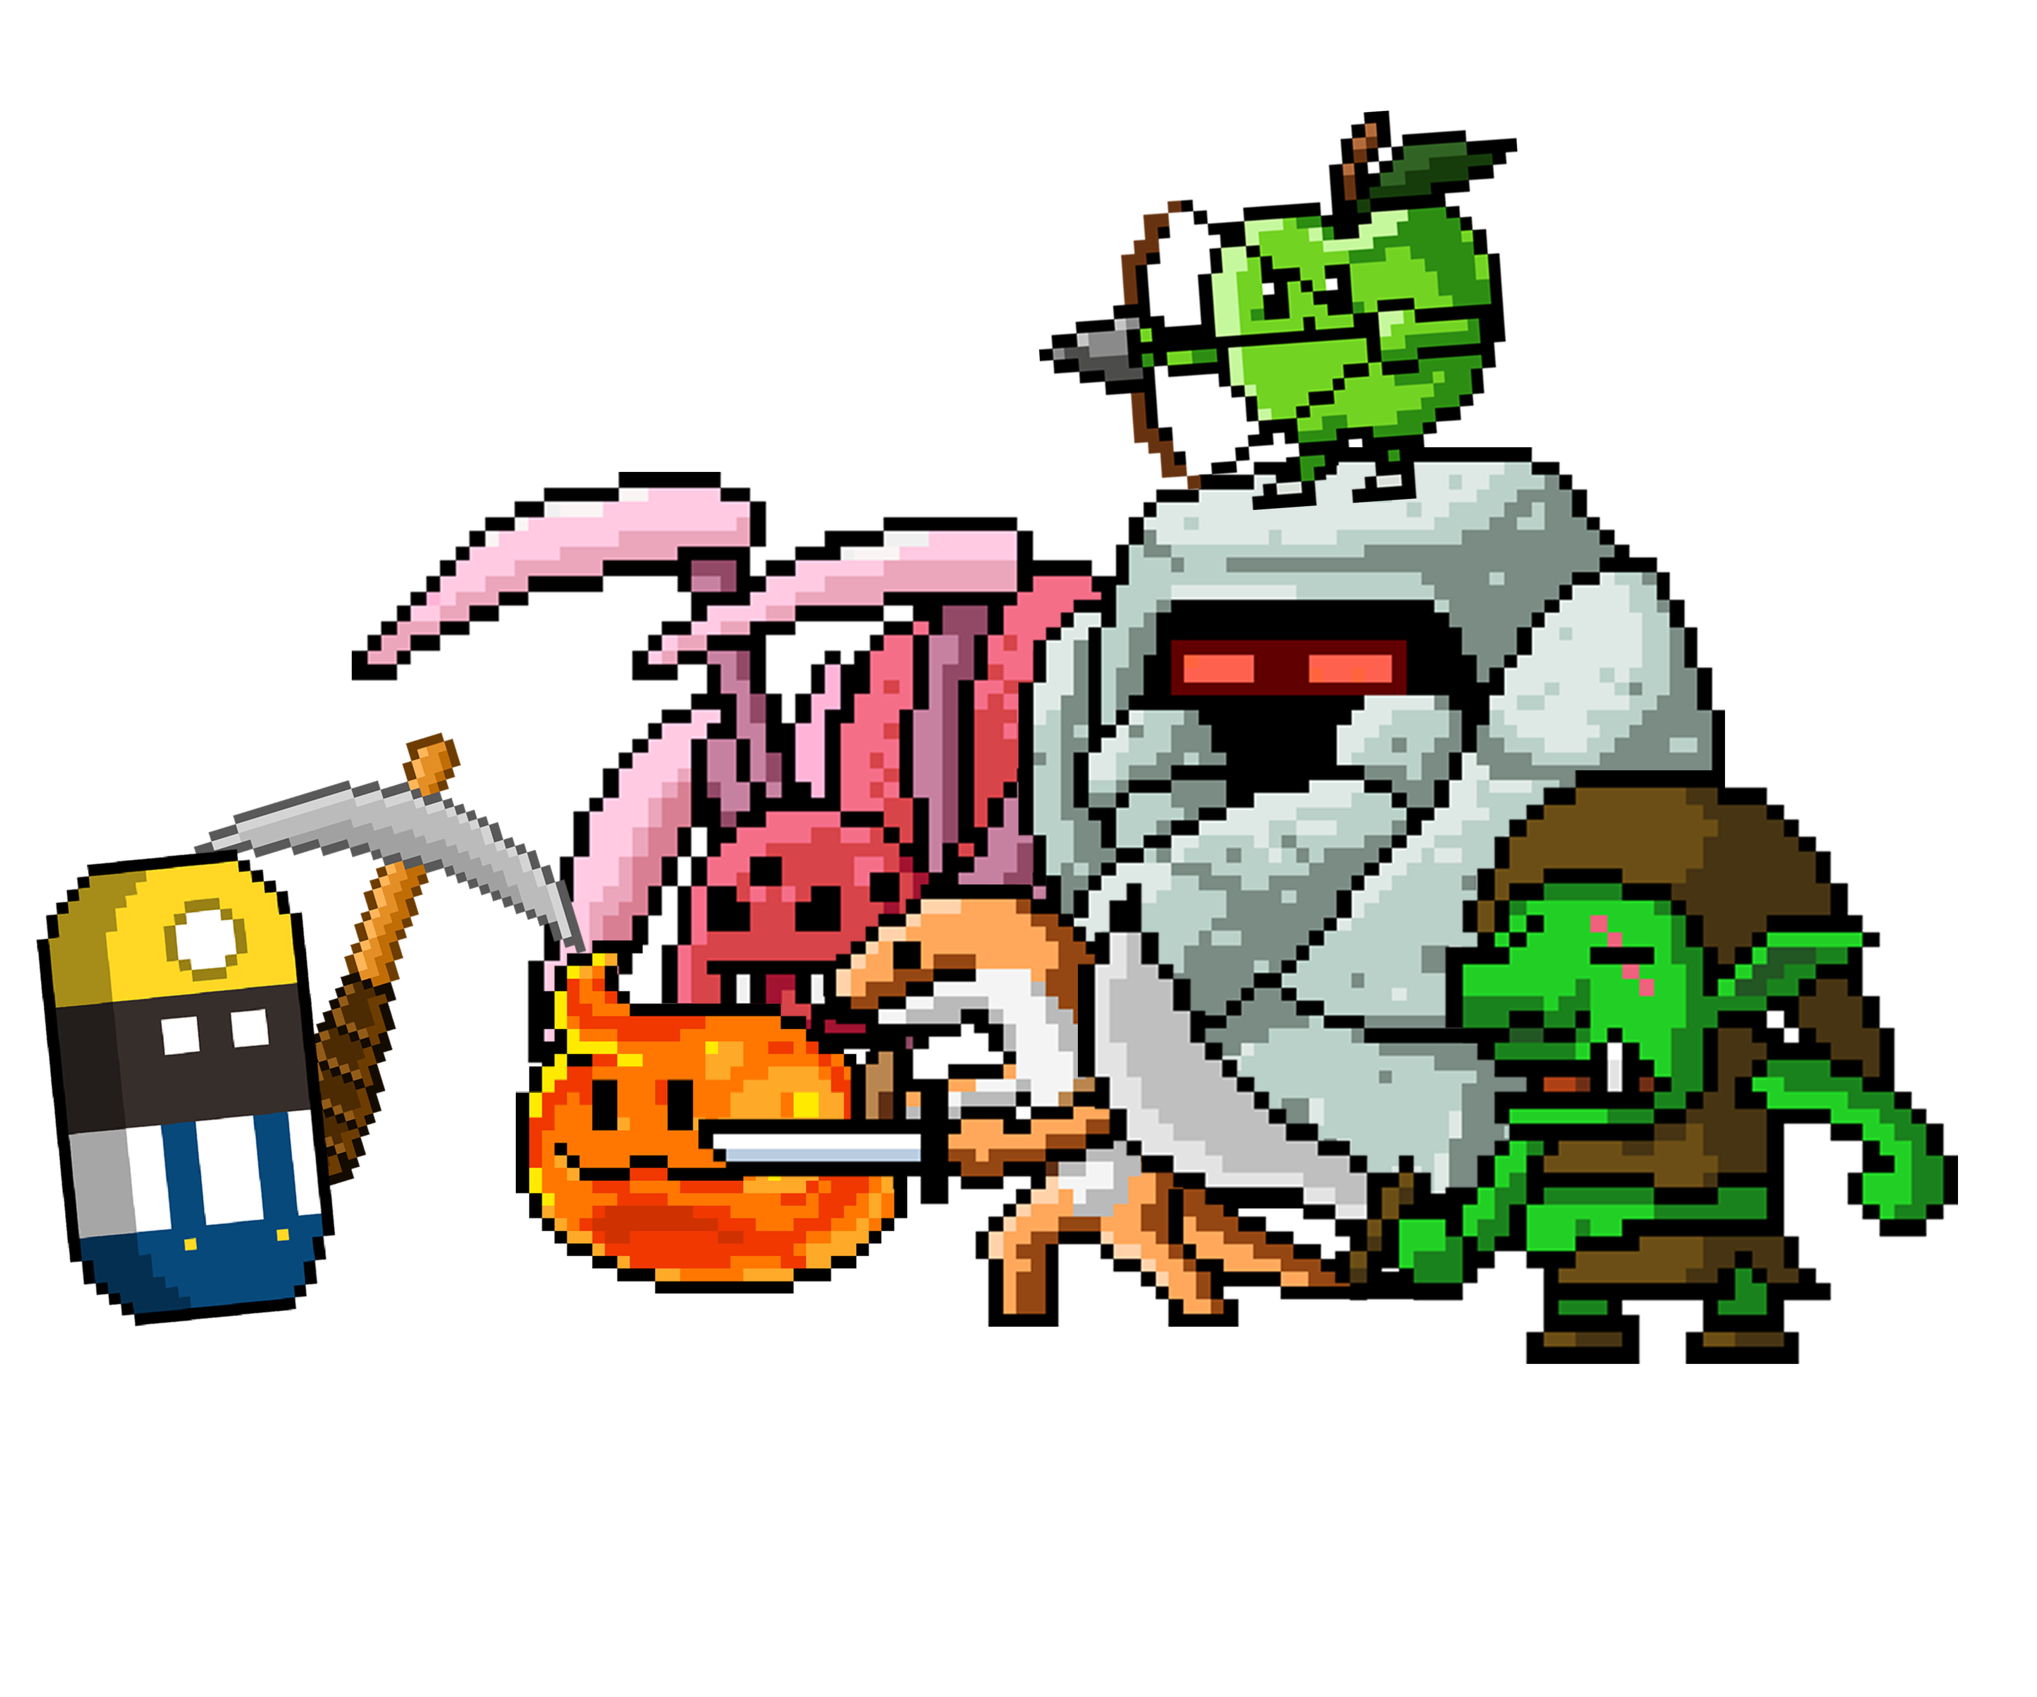

4
굴착을 방해하는
몬스터를
물리치세요.

Slide 7

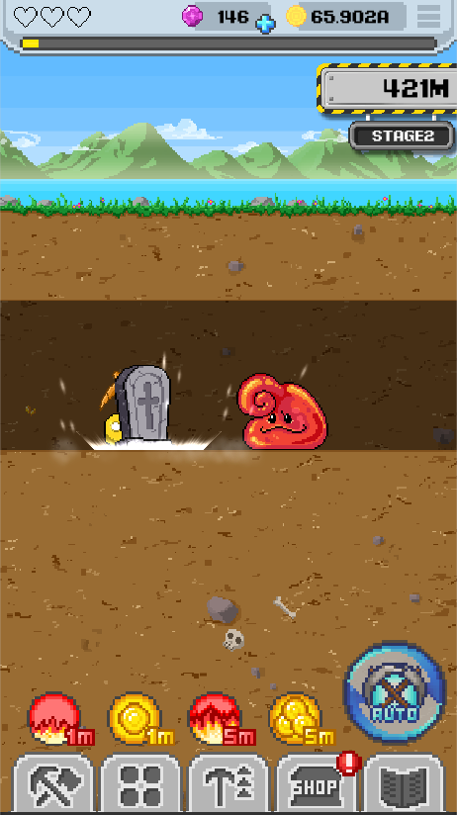
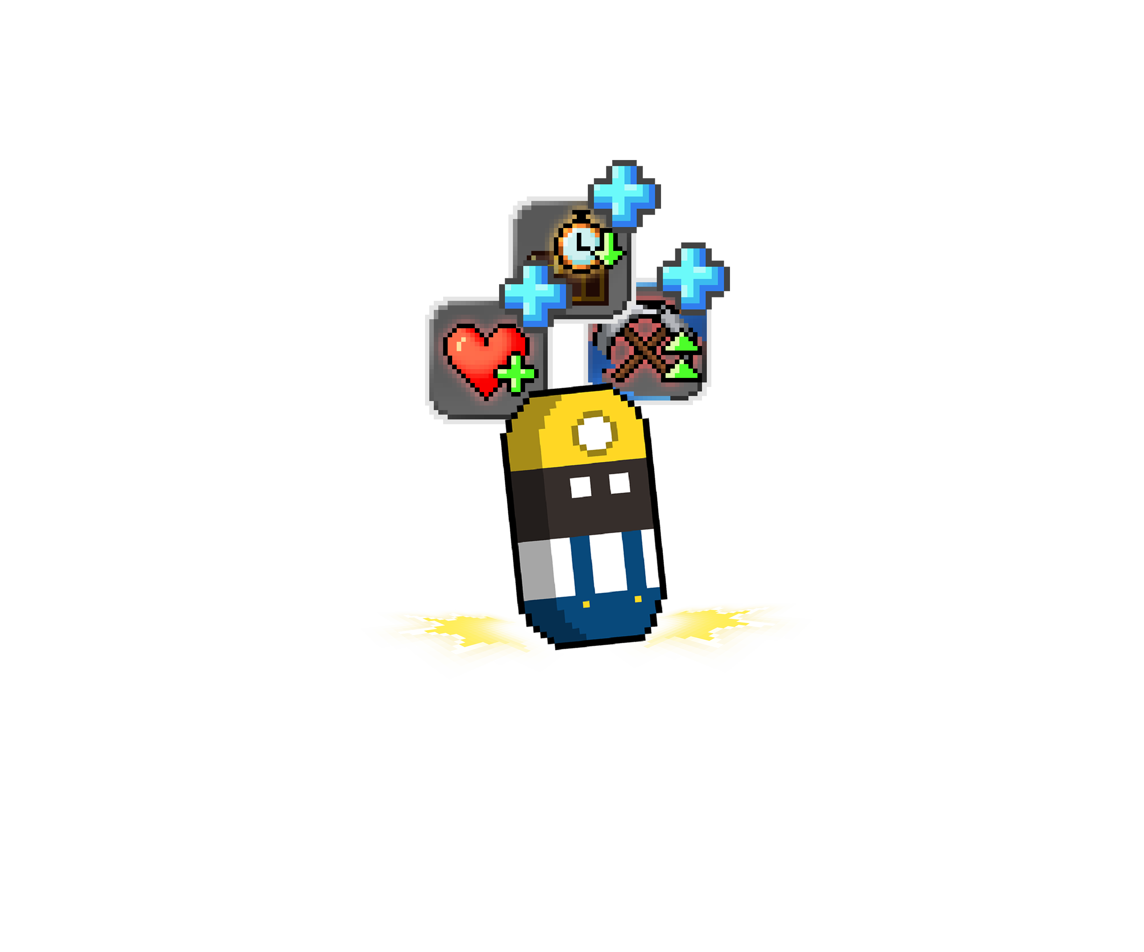
5
환생을 통해
끊임없이
성장하세요.

Slide 8

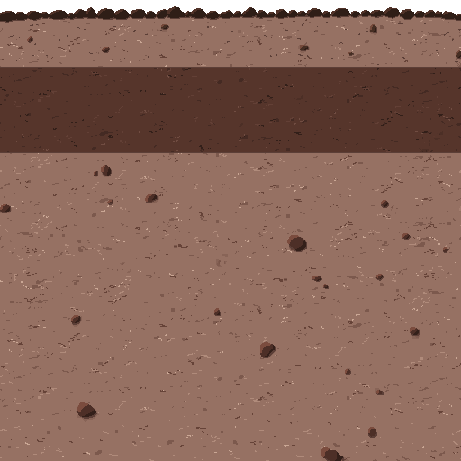

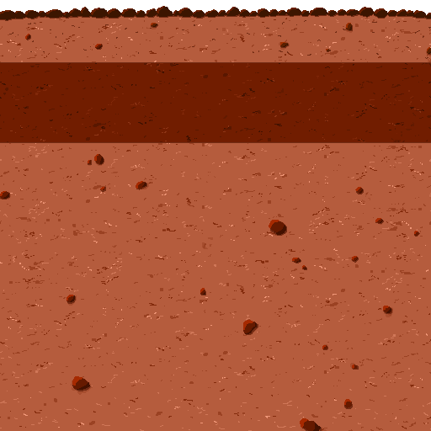

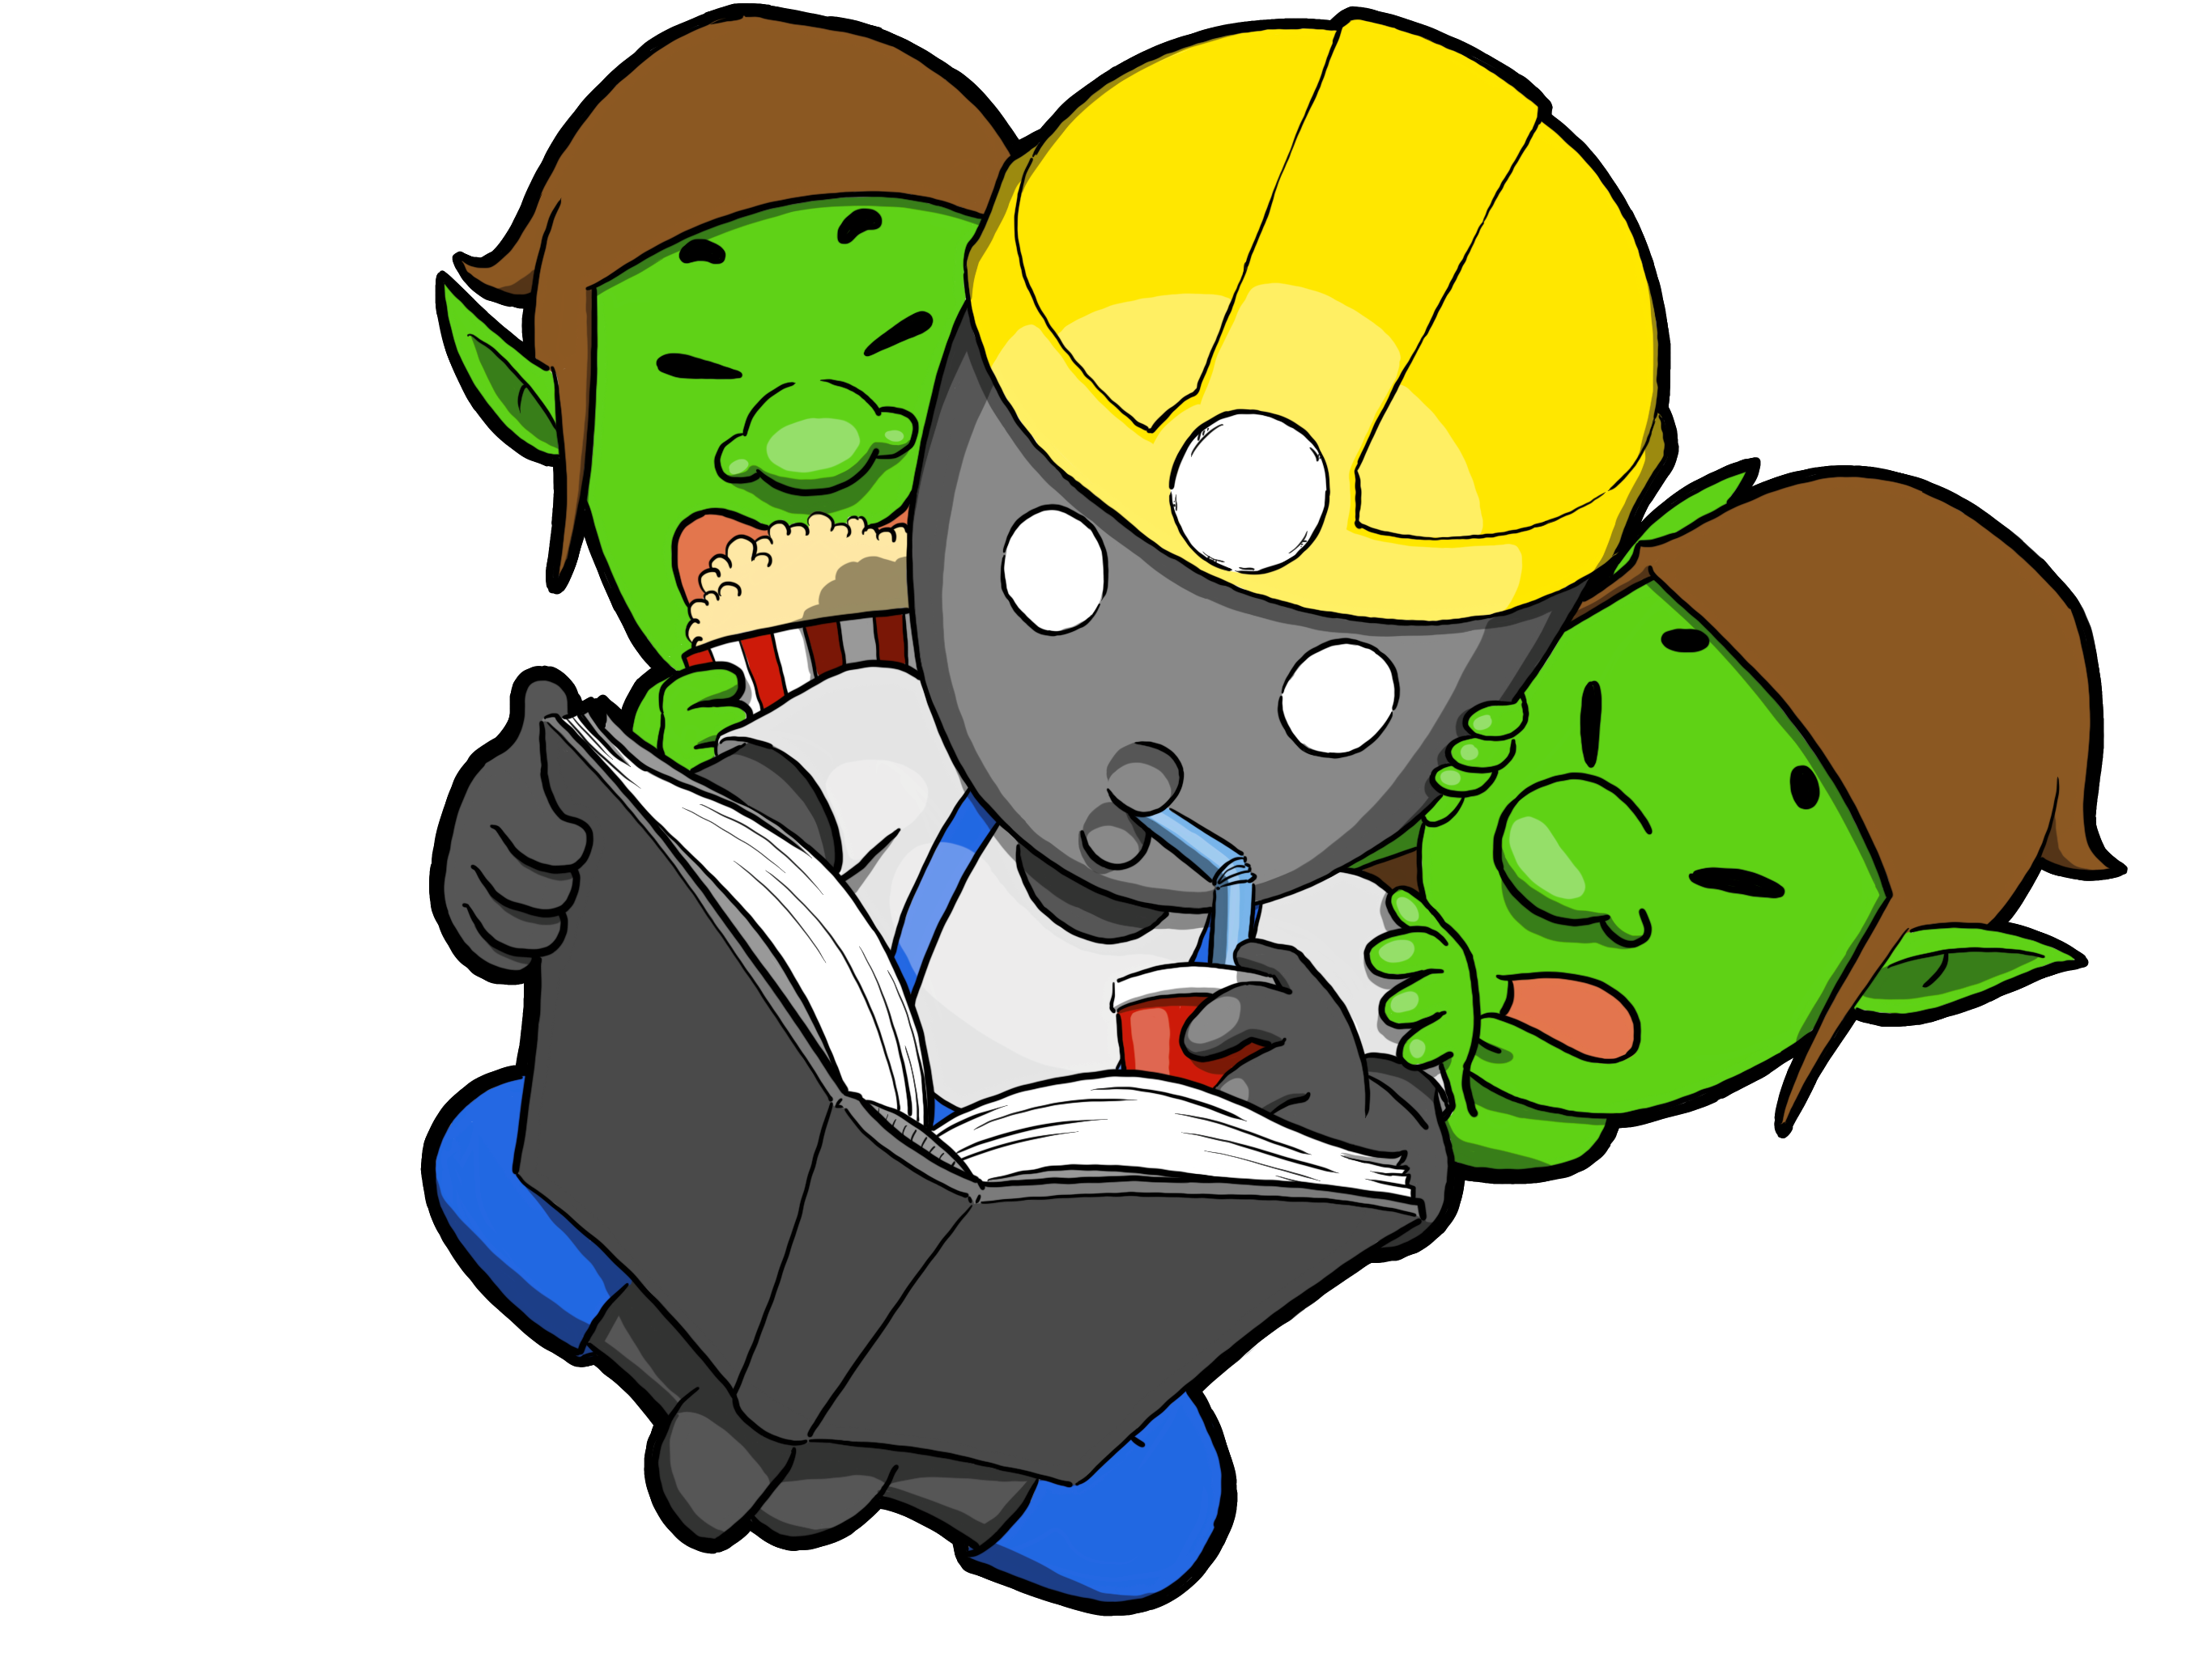

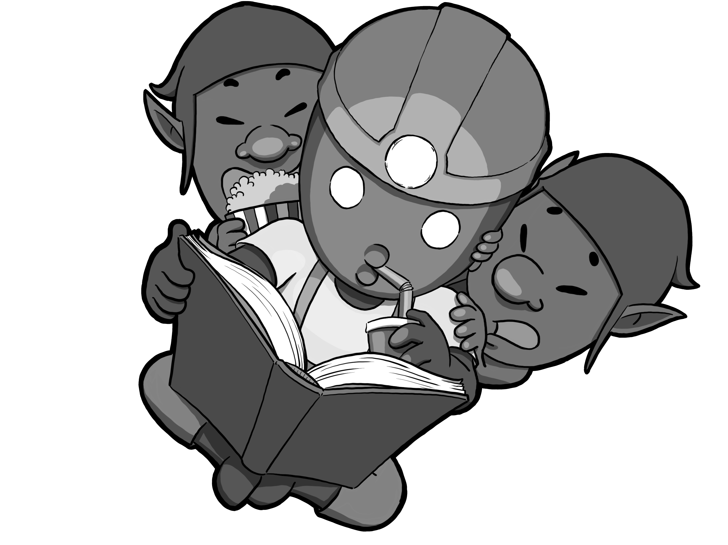
주요 게임 특징
타격감
스토리

Slide 9
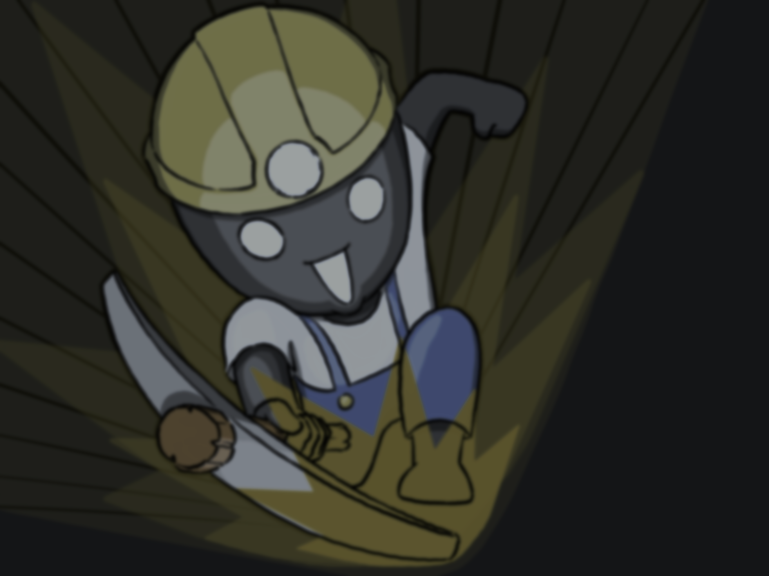

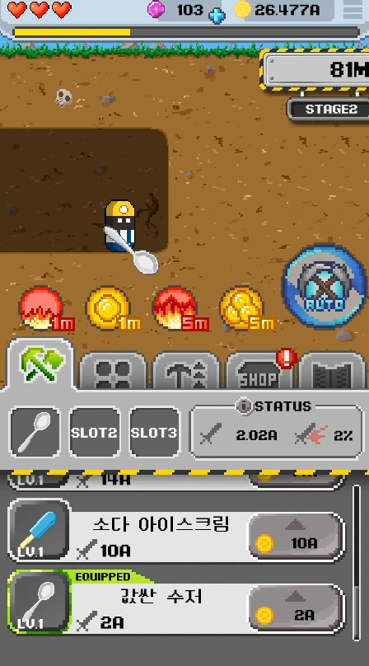

1_ 시원한 타격감
3중 장착
굴착도구 3단 장착 시스템을 통한
다중 타격 쾌감 극대화

Slide 10
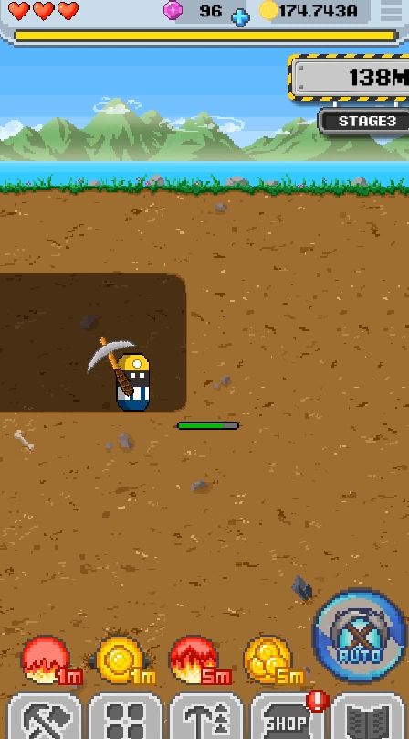
1_ 시원한 타격감
피버 및 화면연출
무한 크리티컬로 시원한 굴착!
화려한 모드 이펙트!

Slide 11
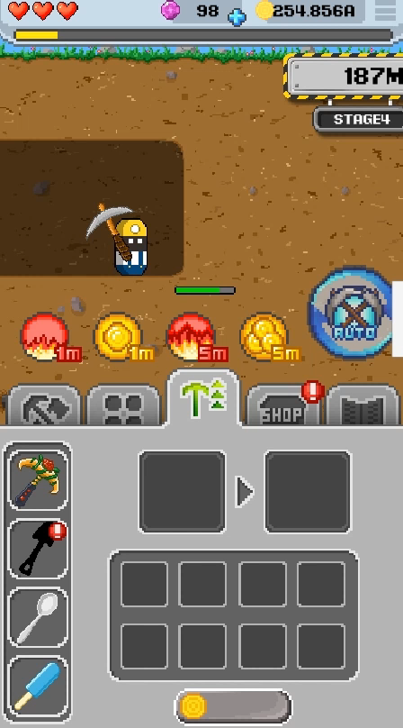
1_ 시원한 타격감
무기 디자인
무기 종류 별 4단계 강화,
디자인으로 레벨 변화를 시각적으로 체감

Slide 12
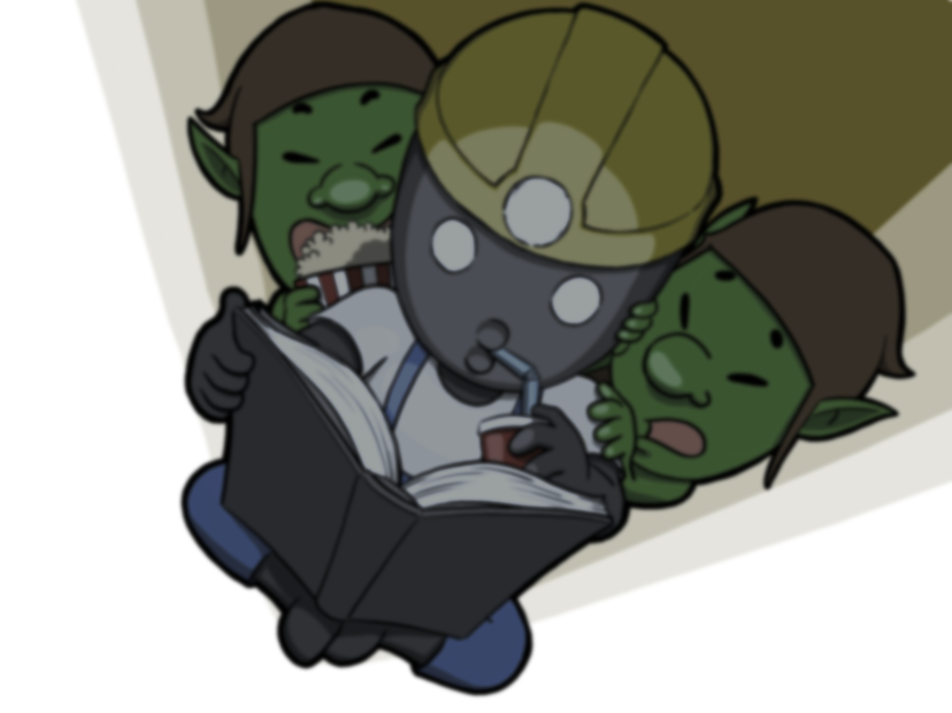
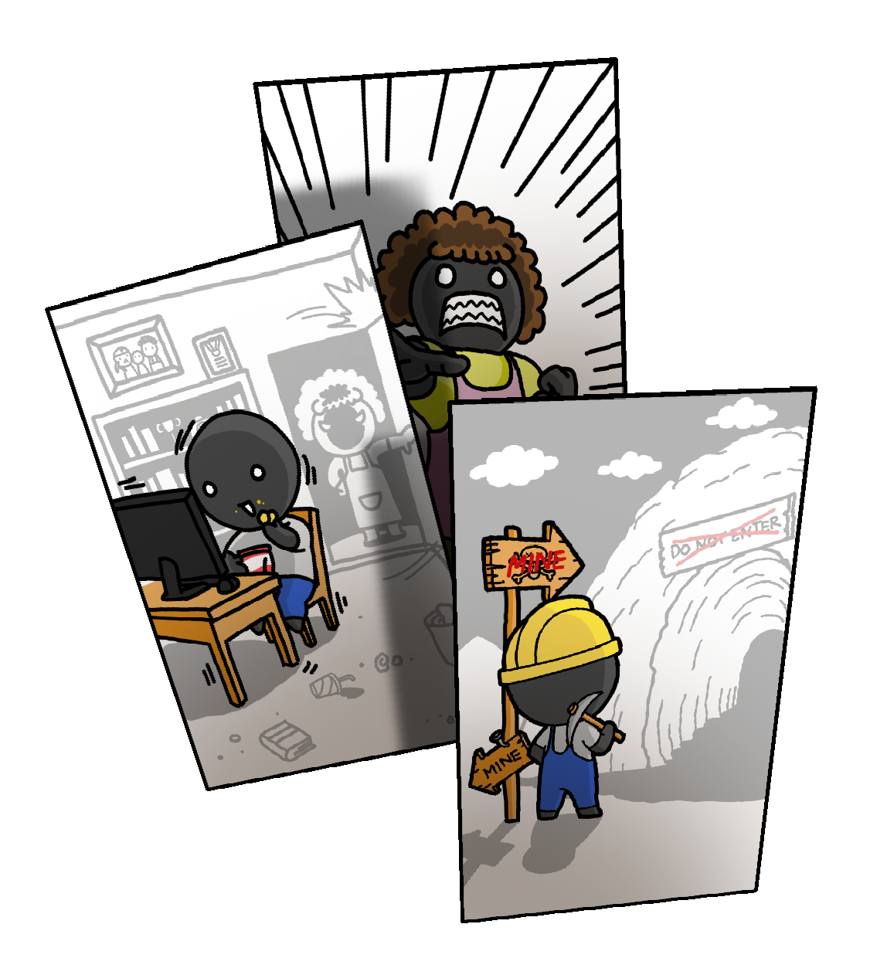
2_ 뜨거운 스토리
땅파라 광식아
어머니에 등짝 스매싱에 광산으로 향한 광식이,
과연 그 앞에 닥친 운명은?

Slide 13
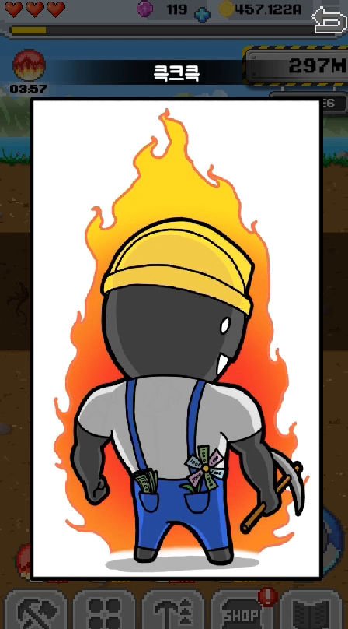
2_ 뜨거운 스토리
스토리를 통한 변화
스토리 전개가 단순 재미 뿐 아니라
인게임에서 변화를 주는 요소로 작용

Slide 14
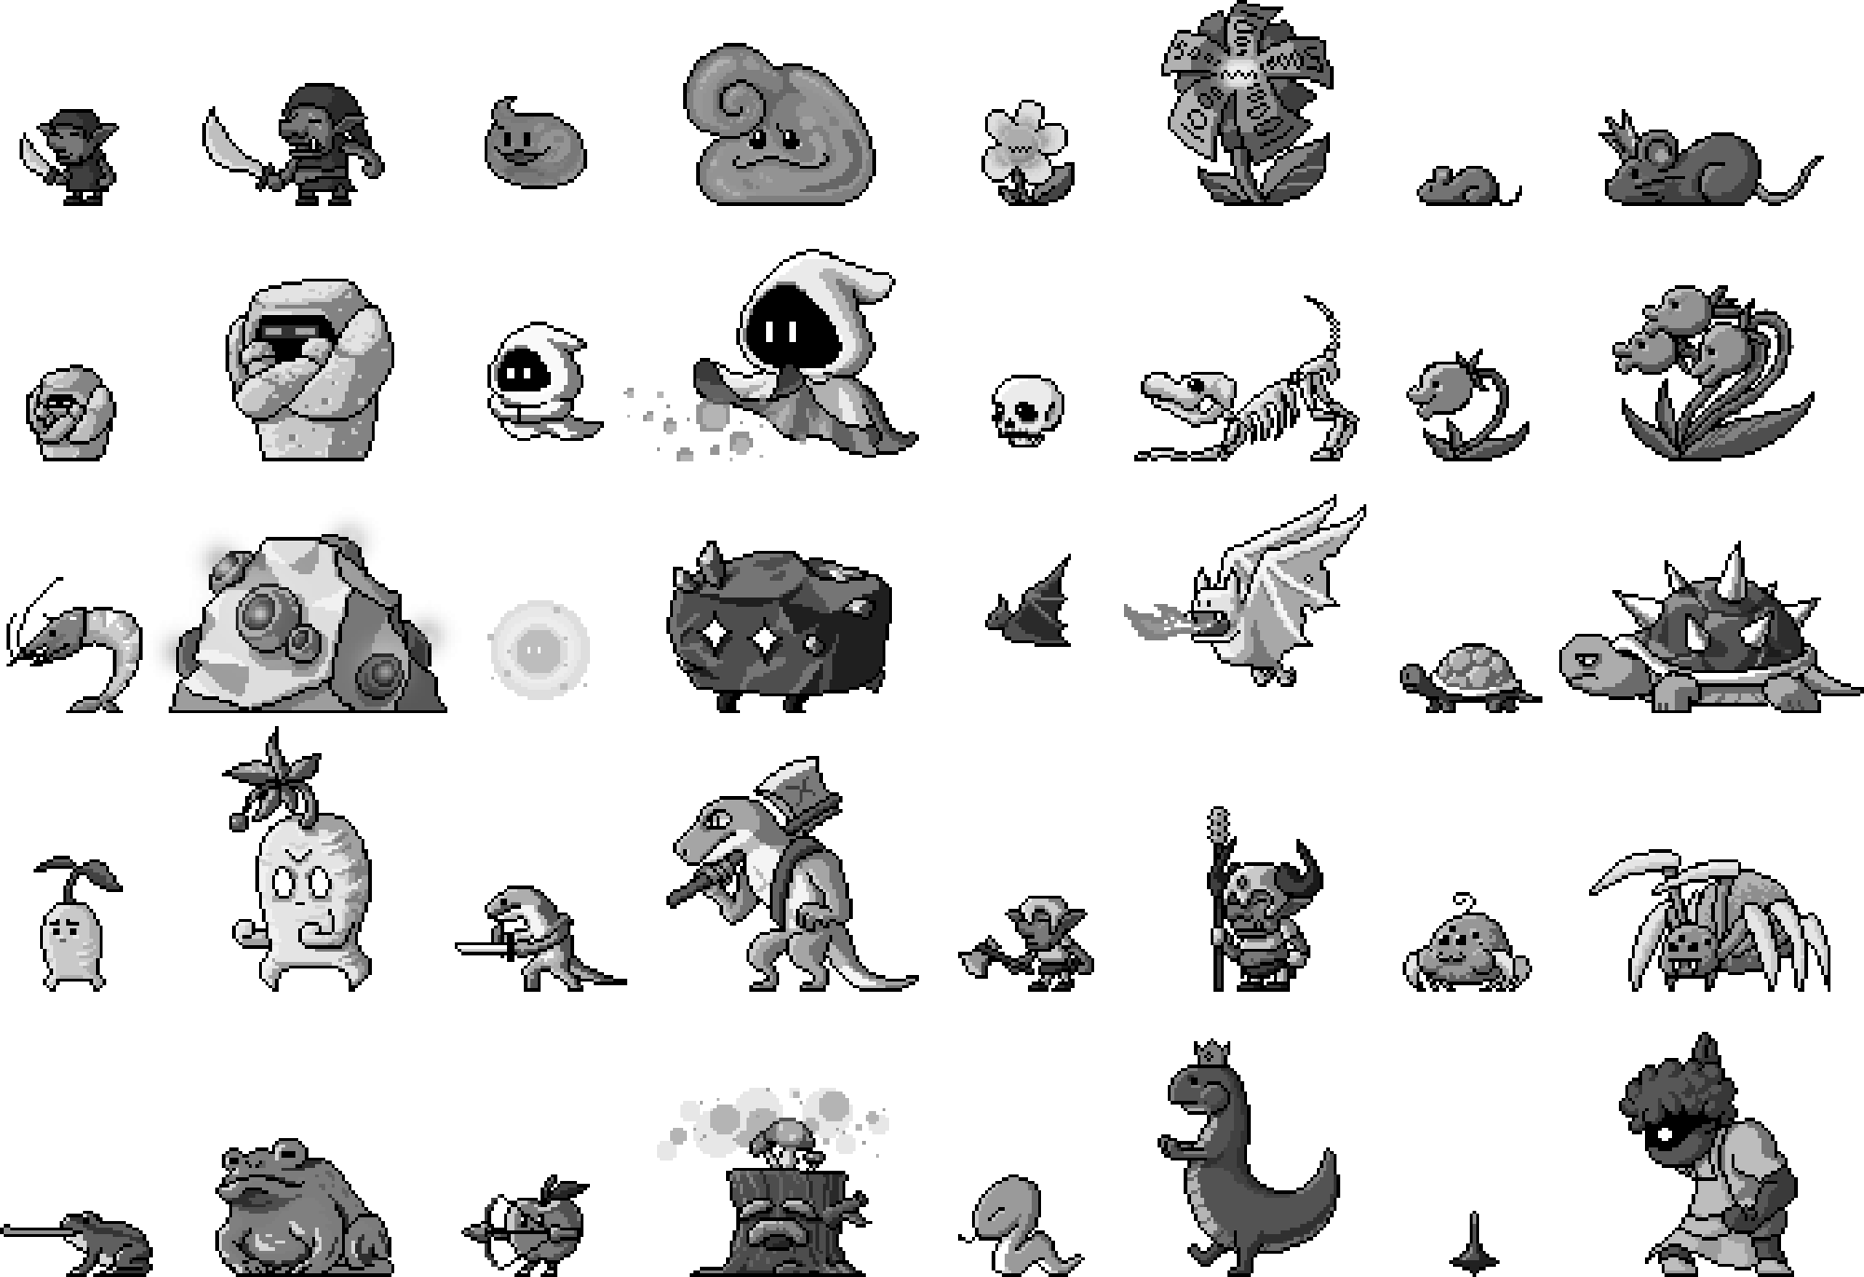


2_ 뜨거운 스토리
몬스터들의 등장
몬스터들이 스토리의 전개에 맞춰 변화,
적의 등장으로 클리커 게임의 단조로움을 줄이고
게임에 집중할 수 있도록 유도

Slide 15
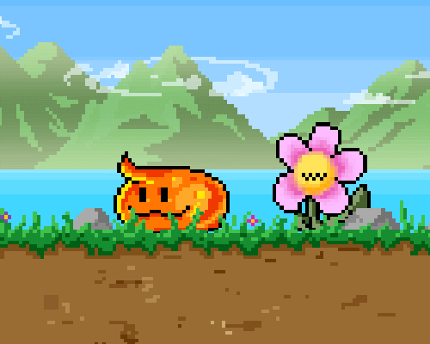
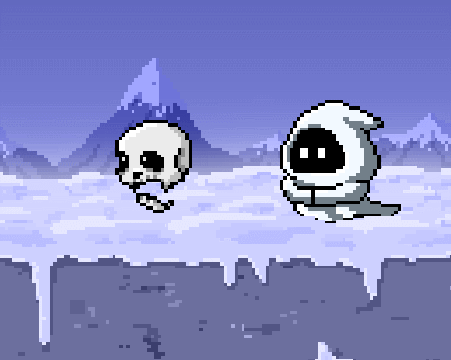
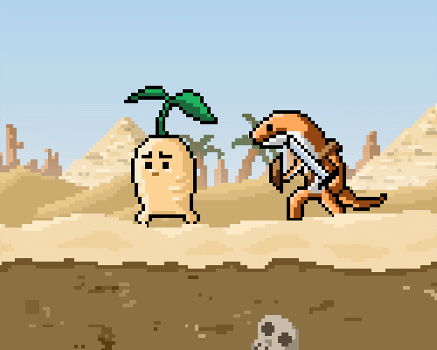
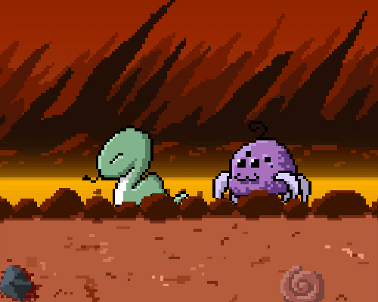
2_ 뜨거운 스토리
배경 테마 4종
굴착을 진행함에 따라 색다른 배경 등장
5스테이지 마다 변화하는 배경과 몬스터들

Slide 16








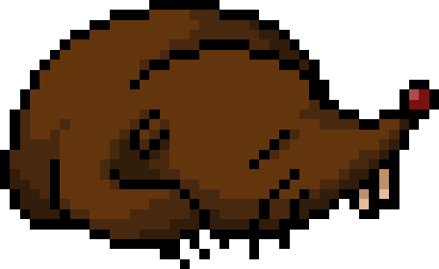
수익화 모델
광고 보상
인앱 결제
부활
광고 상자
일회성 버프
영구 버프
스킨

Slide 17
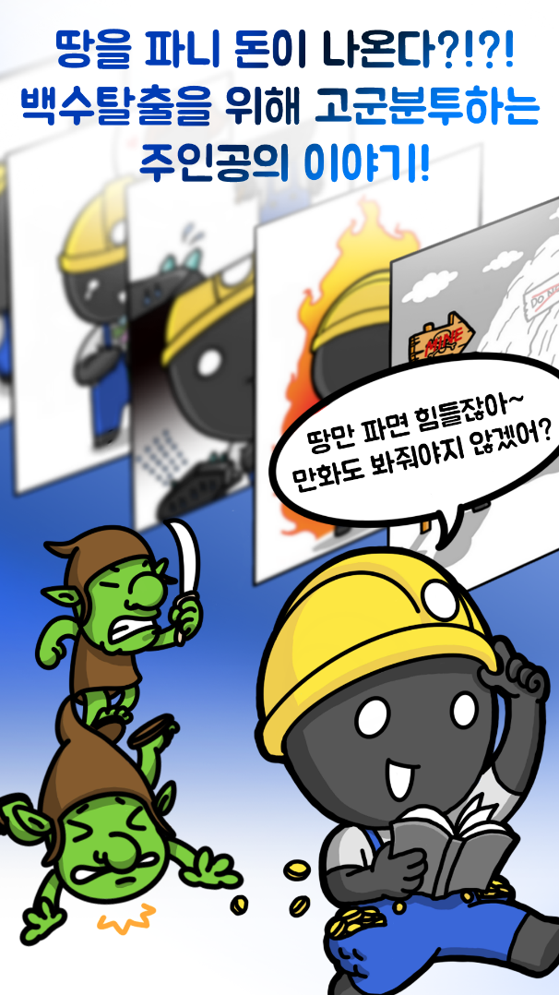
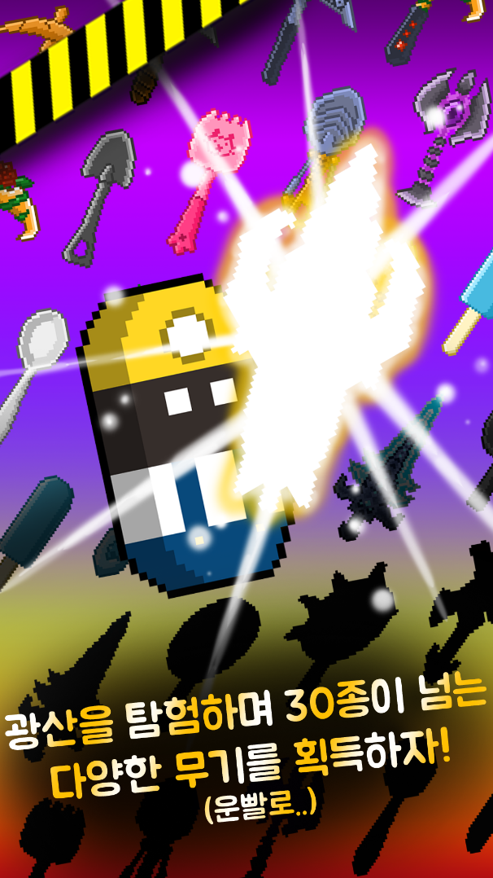
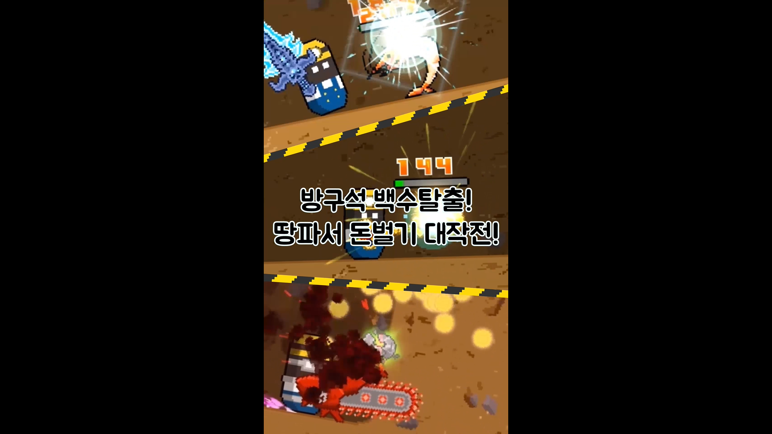
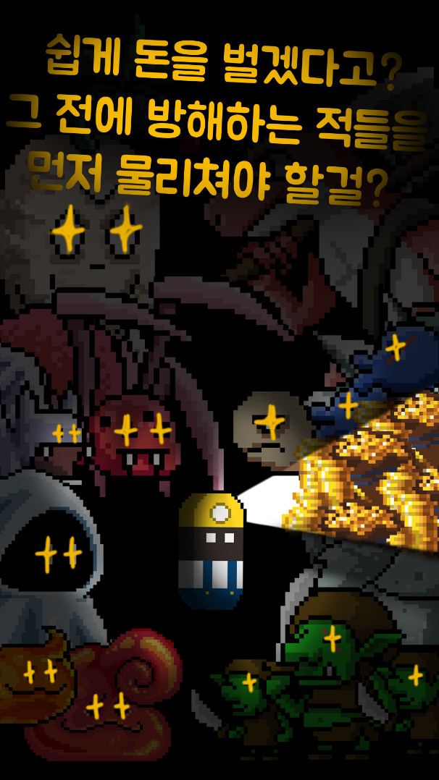
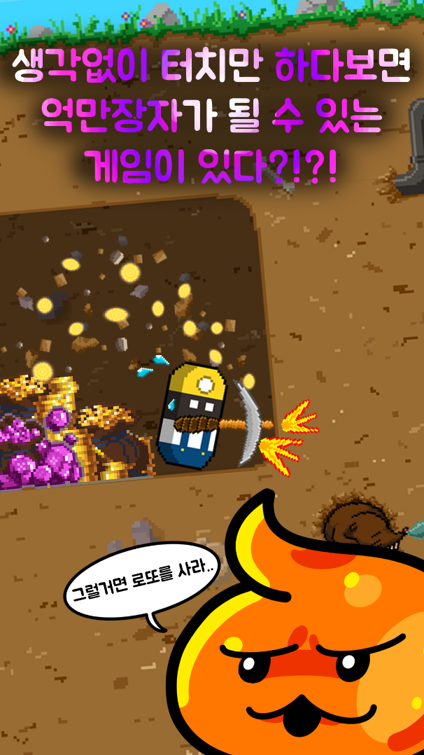
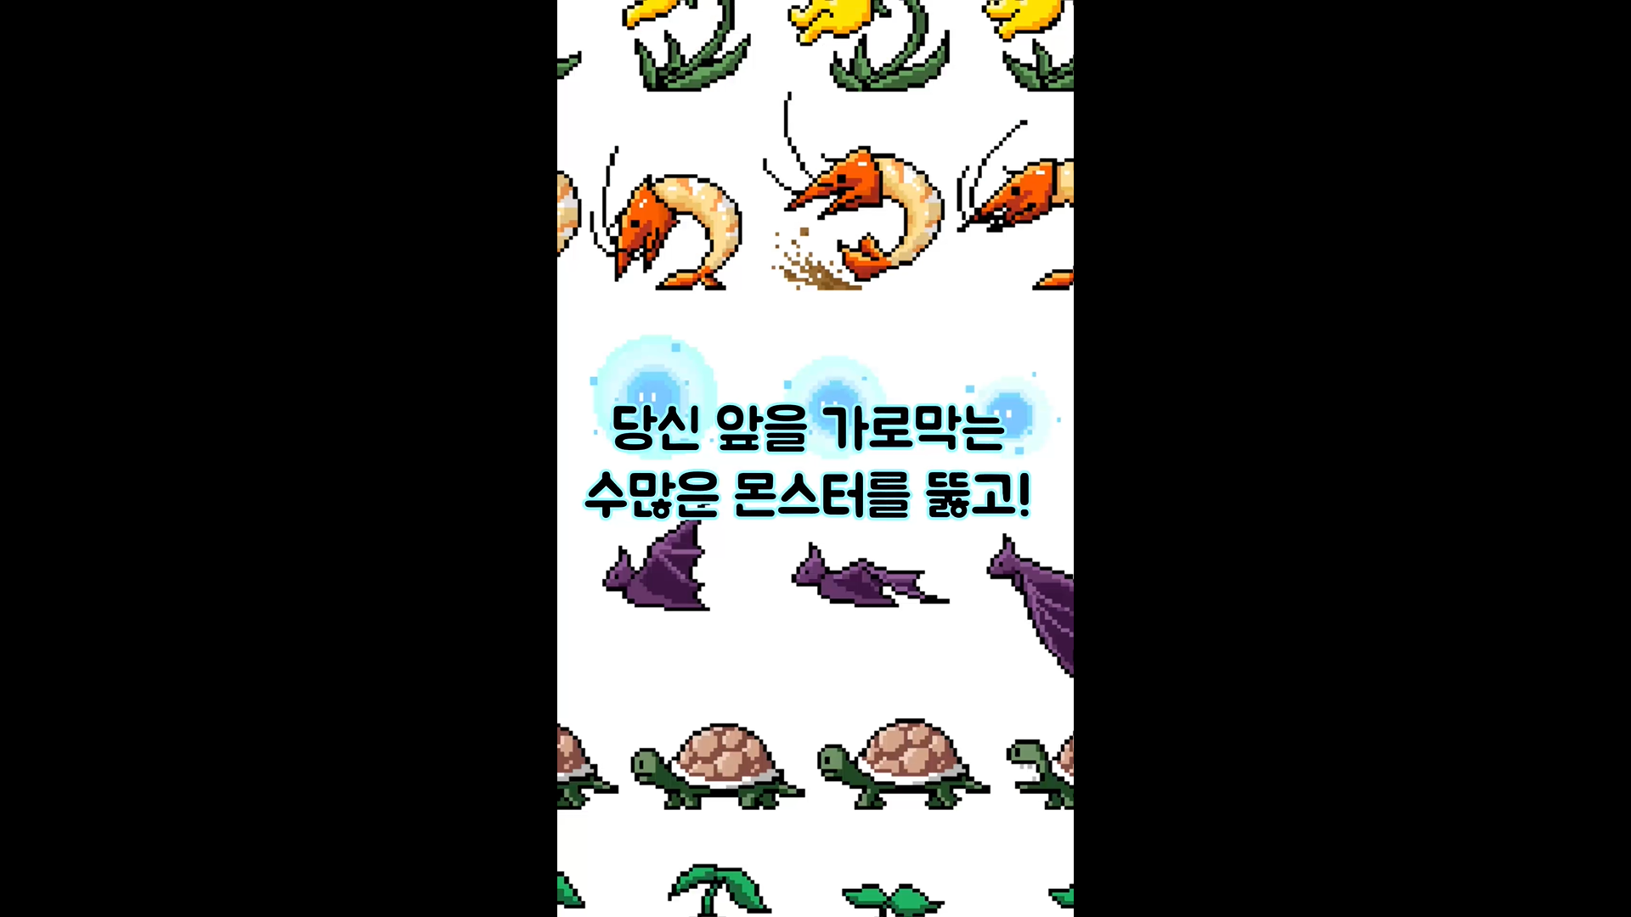
홍보판넬 및 영상 제작

Slide 18
감사합니다

